Slide 1

第04章 基礎程式設計實作
http://gg.gg/108IT-PlayList-YouTube

Slide 2

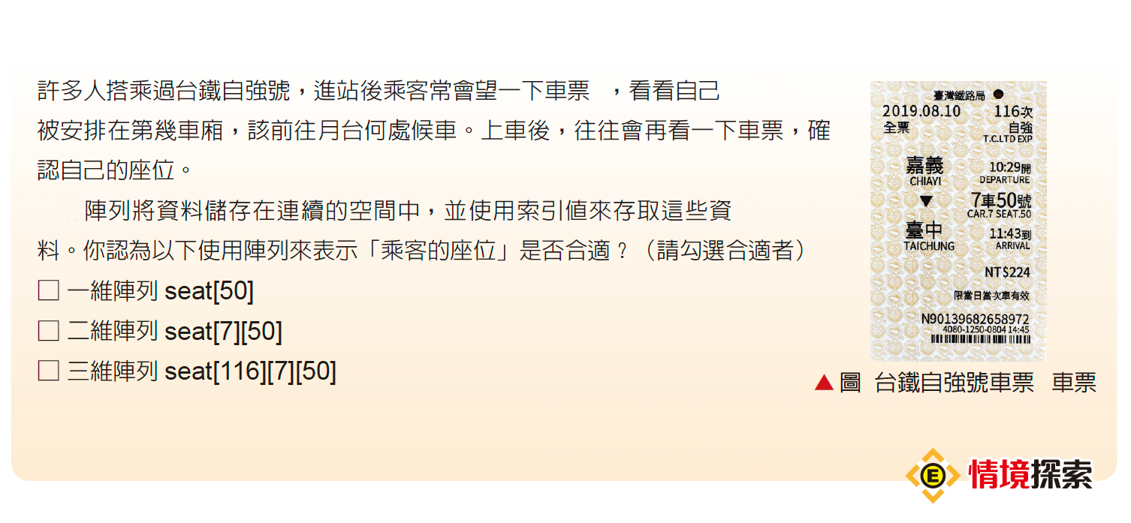
4-1 陣列資料結構實作
✓
✓
✓
解

Slide 3
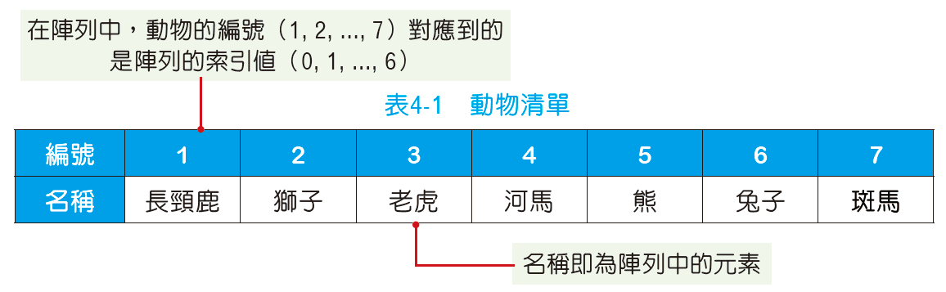
4-1 陣列資料結構實作
Python一維陣列
animals = ['長頸鹿', '獅子', '老虎', '河馬', '熊', '兔子', '斑馬']

Slide 4
Python的一維陣列
animals = ['長頸鹿', '獅子', '老虎', '河馬', '熊', '兔子', '斑馬']
變數animals是陣列的名稱；
陣列第一個元素animals[0]，代表「長頸鹿」；
陣列第二個元素animals[1]，代表「獅子」；
陣列第三個元素animals[2]，代表「老虎」；
以此類推。

Slide 5
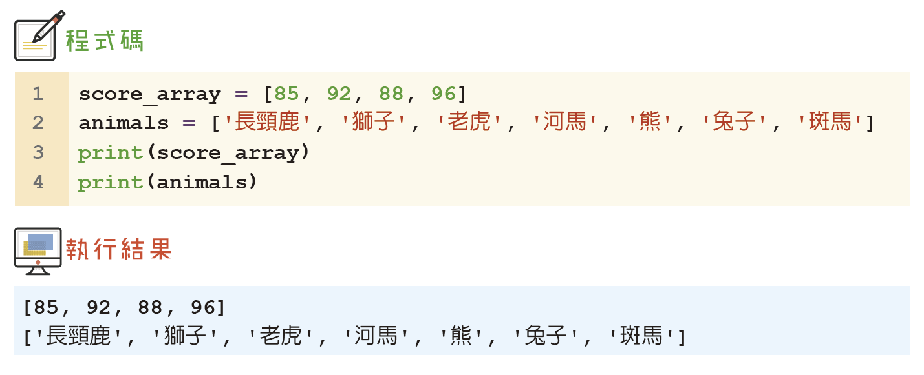
「建立」一維陣列
Ch4-1.py

Slide 6
國、英、數及資訊科技的分數
score_array = [85, 92, 88, 96]
變數score_array是陣列名稱；
陣列第一個元素為score_array[0]，代表「85」；
陣列第二個元素為score_array[1]，代表「92」；
以此類推。

Slide 7
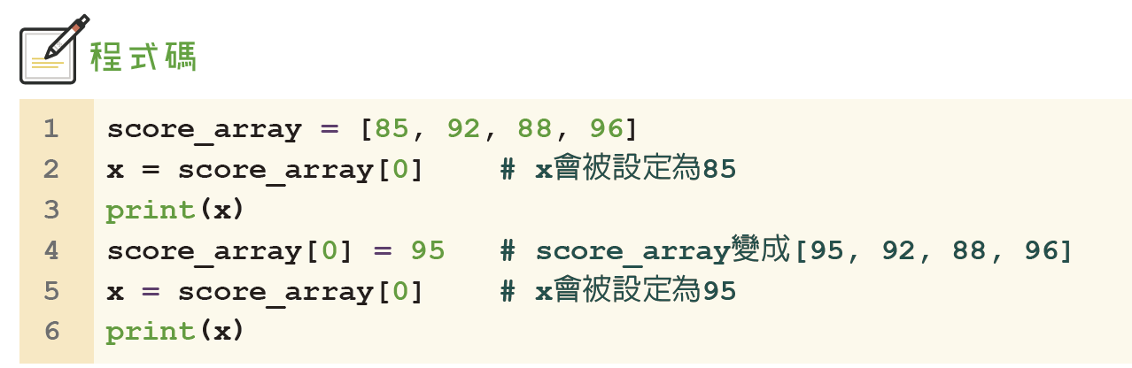
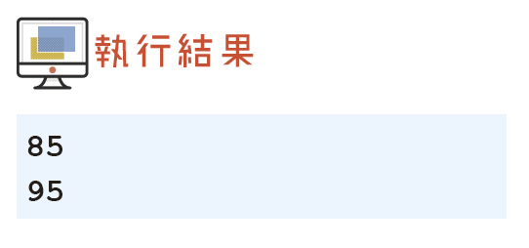
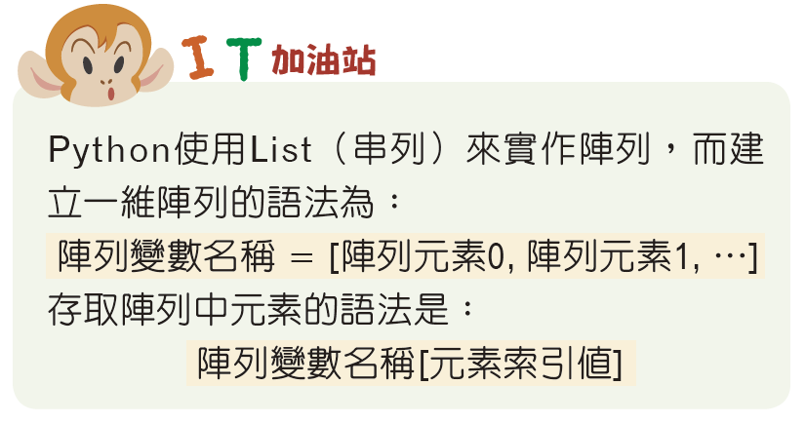
「存取」一維陣列元素
Ch4-2.py

Slide 8
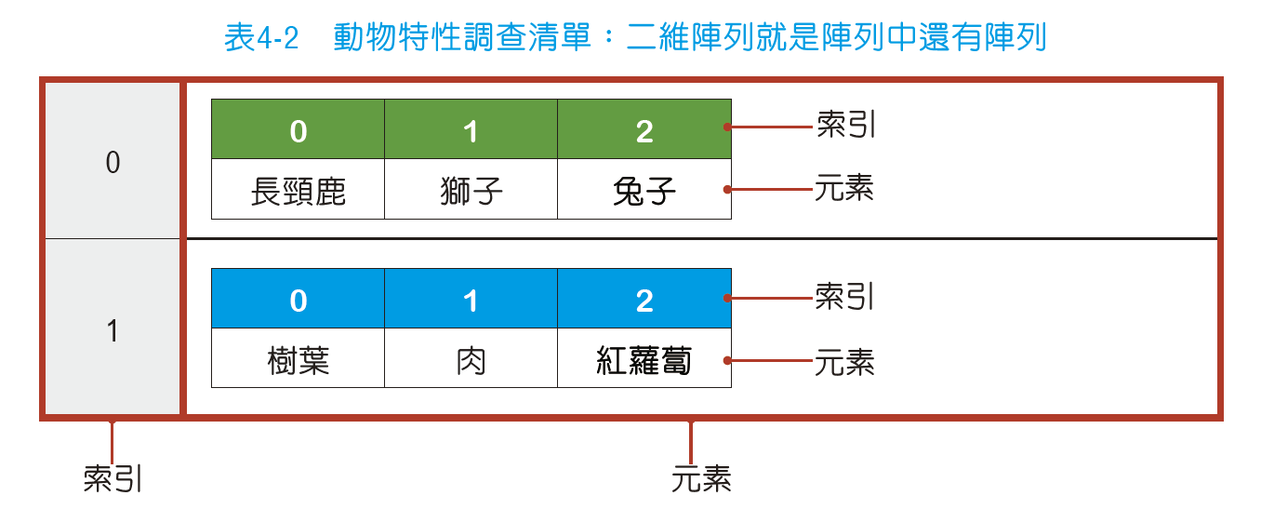
4-1 陣列資料結構實作
Python二維陣列
animals_2d = [
['長頸鹿', '獅子', '兔子'],
['樹葉', '肉', '紅蘿蔔'],
]

Slide 9
Python的二維陣列
animals_2d = [
['長頸鹿', '獅子', '兔子'],
['樹葉', '肉', '紅蘿蔔’]
]
變數animals_2d是二維陣列的名稱；
二維陣列的第一個元素是animals_2d[0]，代表動物的名單「長頸鹿、獅子、兔子」這個陣列；
二維陣列的animals_2d[0][0]，代表「長頸鹿」；
二維陣列的animals_2d[0][1]，代表「獅子」；
以此類推。

Slide 10
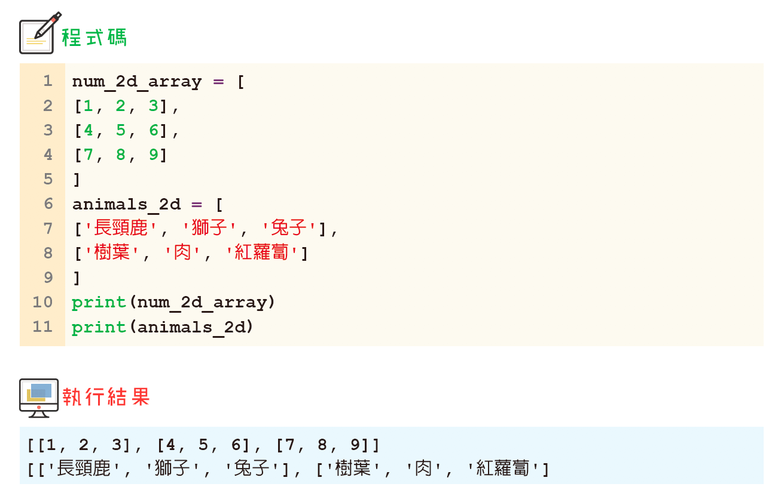
「建立」二維陣列
Ch4-3.py

Slide 11
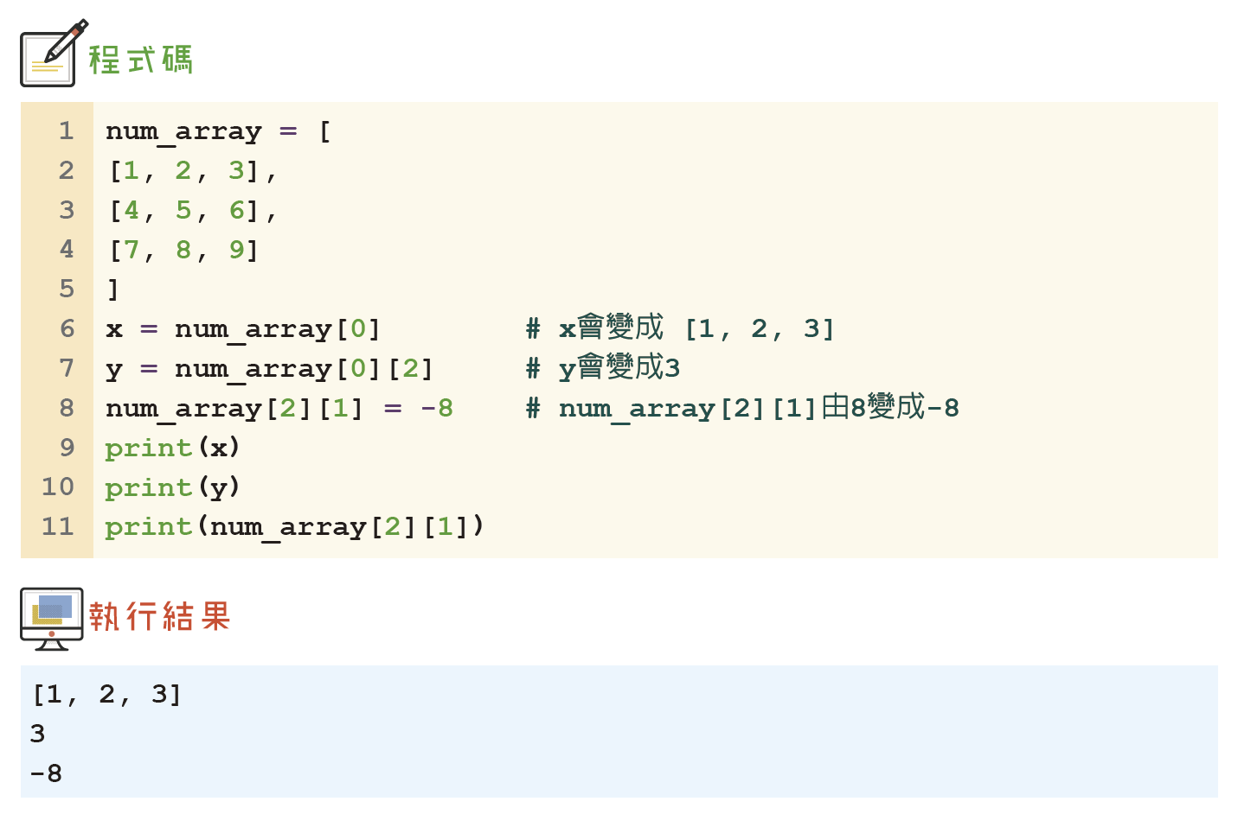
「存取」二維陣列元素
Ch4-4.py

Slide 12
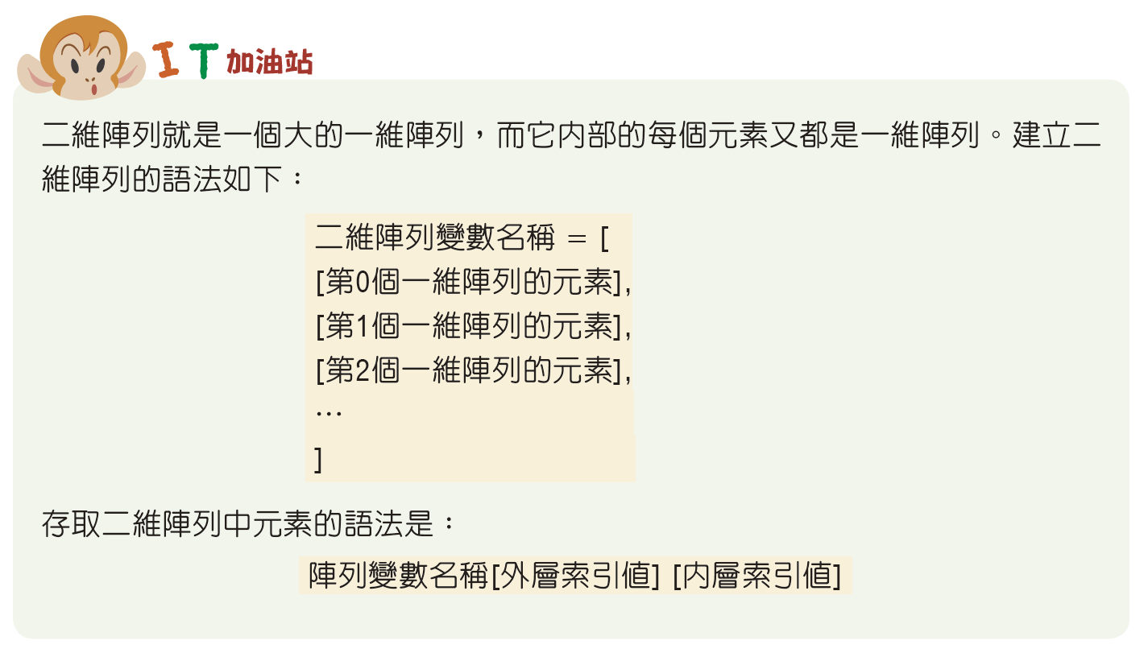

Slide 13
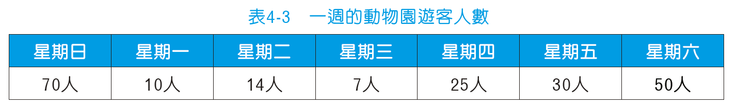
實例演練(1/3)
我們統計了一週的動物園遊客人數，但事後發現，星期六和星期日的統計結果（人數）相反了，所以我們要利用「交換」的功能來修正統計的結果。

Slide 14
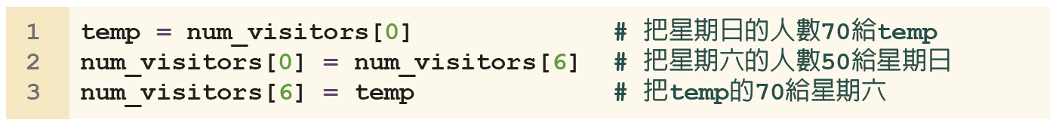
實例演練(2/3)
Step 01 建立儲存遊客人數的陣列
由於星期日、星期一到星期六就像索引一樣，可以用連續的數字（0~6）來表達，因此，我們可以利用陣列來儲存遊客人數
Step 02 交換陣列中星期日與星期六的人數

Slide 15
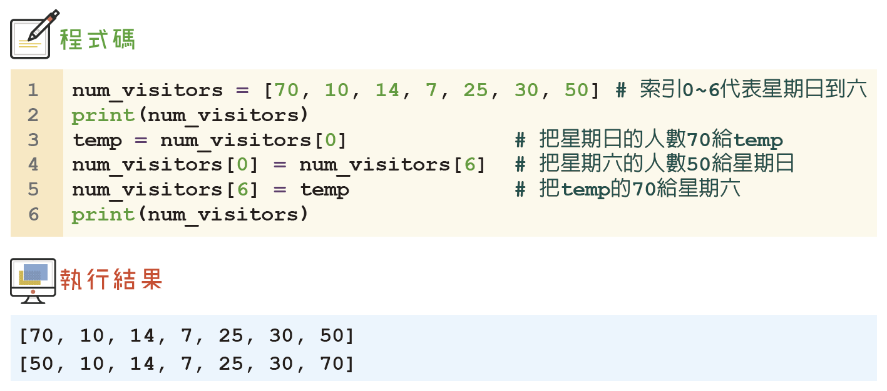
實例演練：完整程式(3/3)
Ch4-4-swap.py

Slide 16
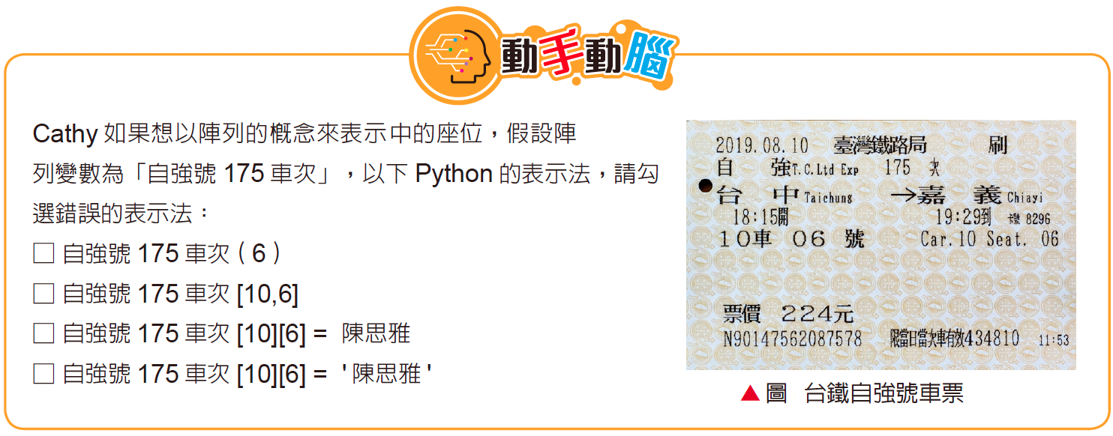
✓
✓
✓
解

Slide 17
4-2 結構化程式實作
在第3章，我們認識了程式中常見的結構，包含循序、重複與選擇結構
本小節中，我們將利用簡單的範例，配合陣列，來學習如何應用這些結構。

Slide 18
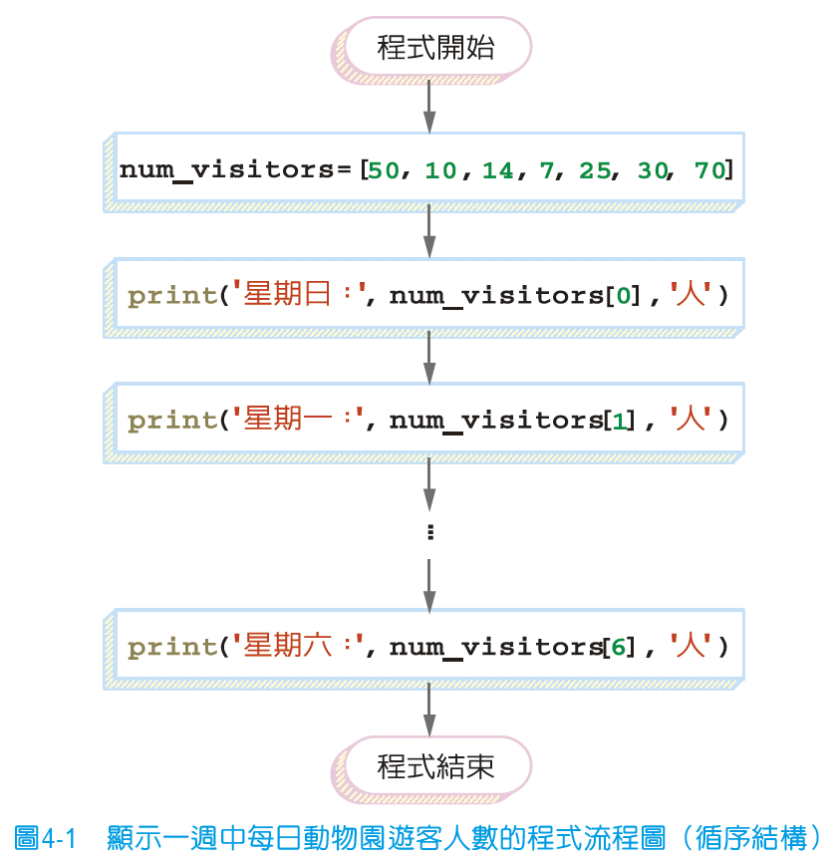
4-2-1 循序結構
從上而下、依序執行每一行程式碼
透過一個實例演練與陣列資料結構，來體驗循序結構的概念。

Slide 19
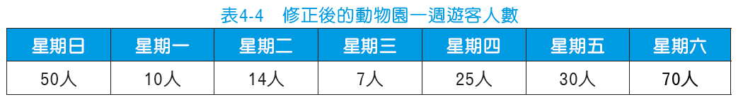
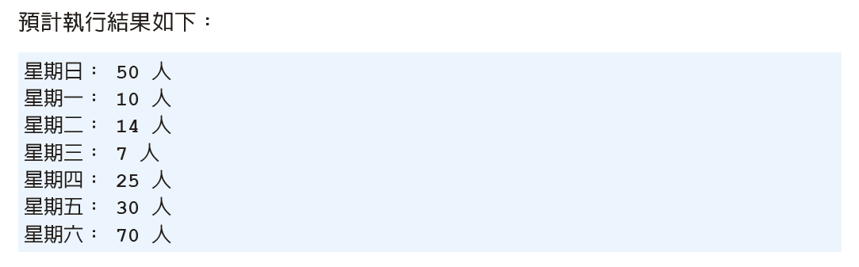
實例演練：循序結構(1/4)
將一星期內動物園的遊客人數顯示在電腦畫面上

Slide 20
實例演練：流程圖(2/4)

Slide 21
實例演練(3/4)
Step 01 建立儲存遊客人數的陣列
Step 02 將遊客人數顯示在電腦畫面上

Slide 22
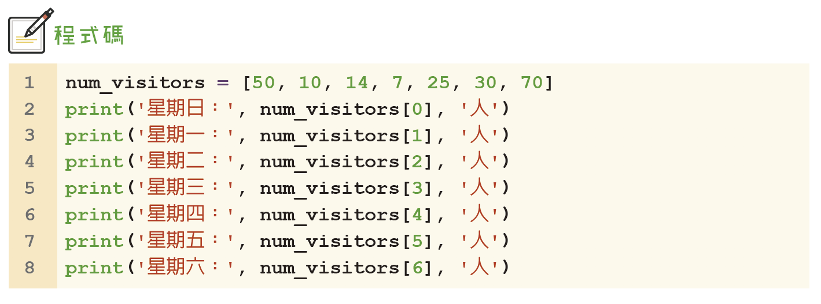
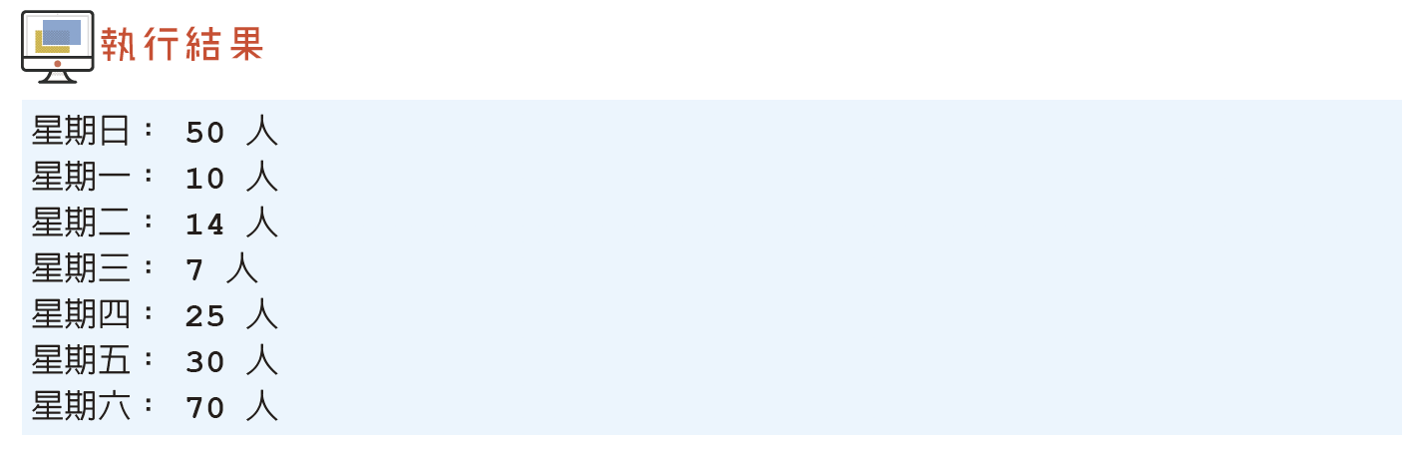
實例演練：完整程式碼(4/4)
Ch4-5.py

Slide 23
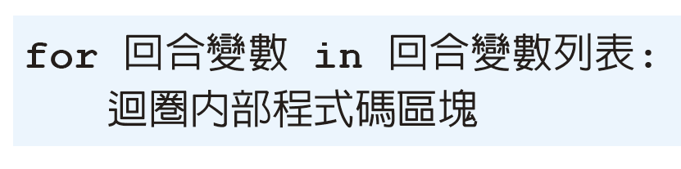
4-2-2 重複結構
重複結構
大幅縮短重複的程式碼
讓程式更加簡潔與容易閱讀
for迴圈就是一種常用的重複結構。
for迴圈的語法如下：

Slide 24
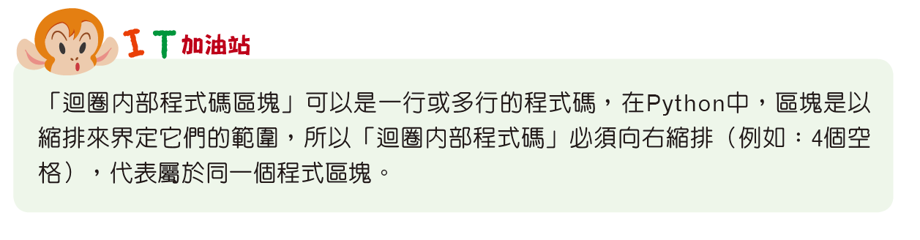
for迴圈的語法
必須加上冒號
回合變數列表可以是陣列、range( )等型態

Slide 25
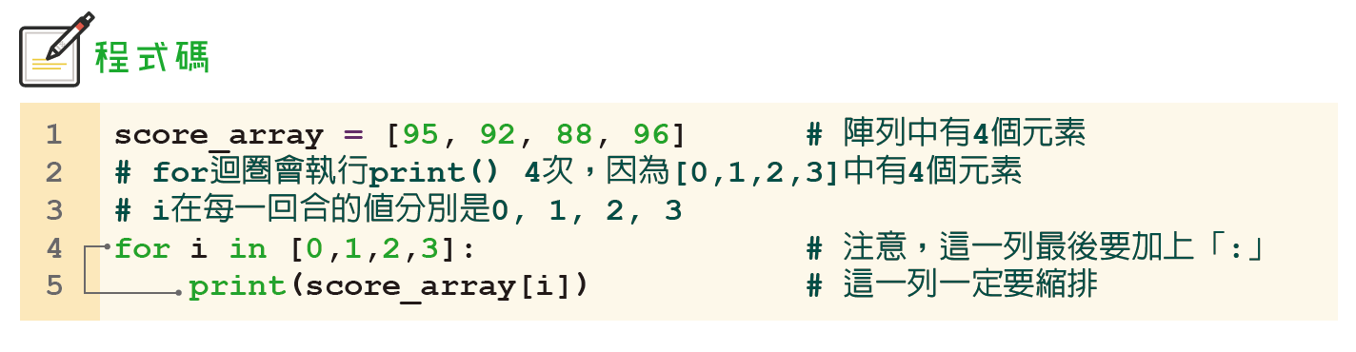
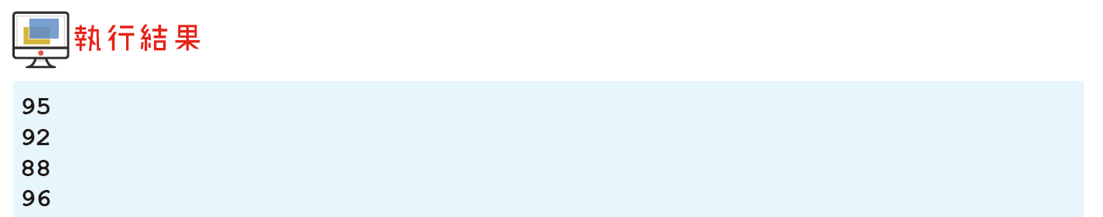
一維陣列與重複結構
Ch4-6a.py
逐一列出陣列中所有的元素時，我們看看怎麼用for迴圈做到

Slide 26
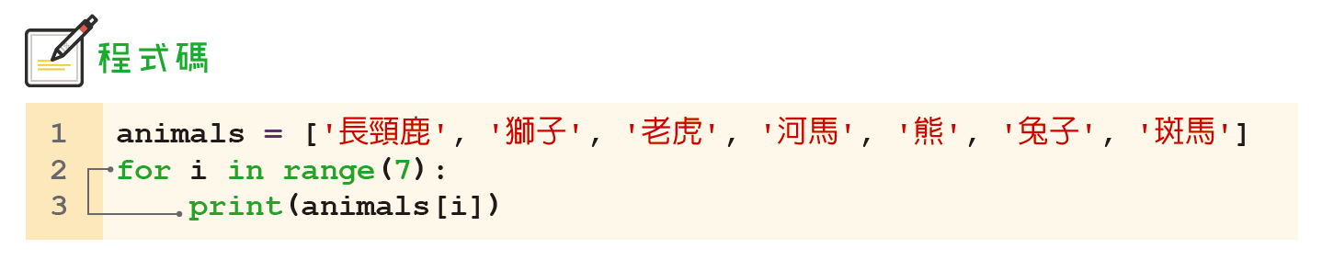
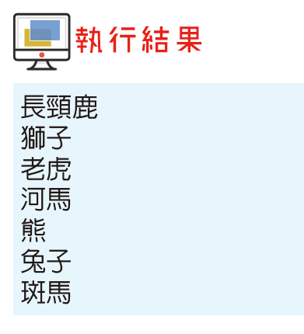
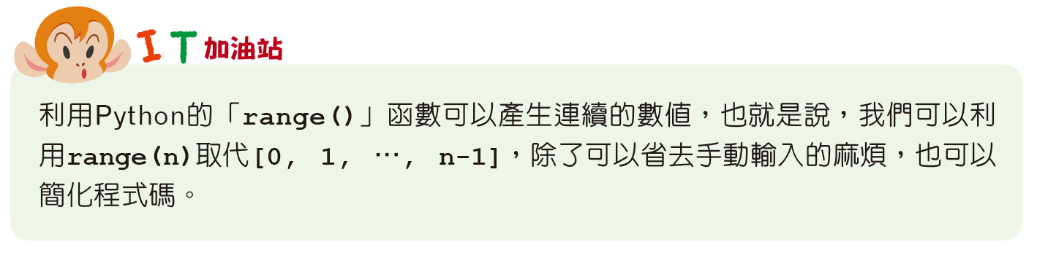
一維陣列與重複結構(range)

Slide 27
實例演練：重複結構(1/4)
利用for迴圈這種重複結構，將前面循序結構的實例演練程式碼簡化

Slide 28
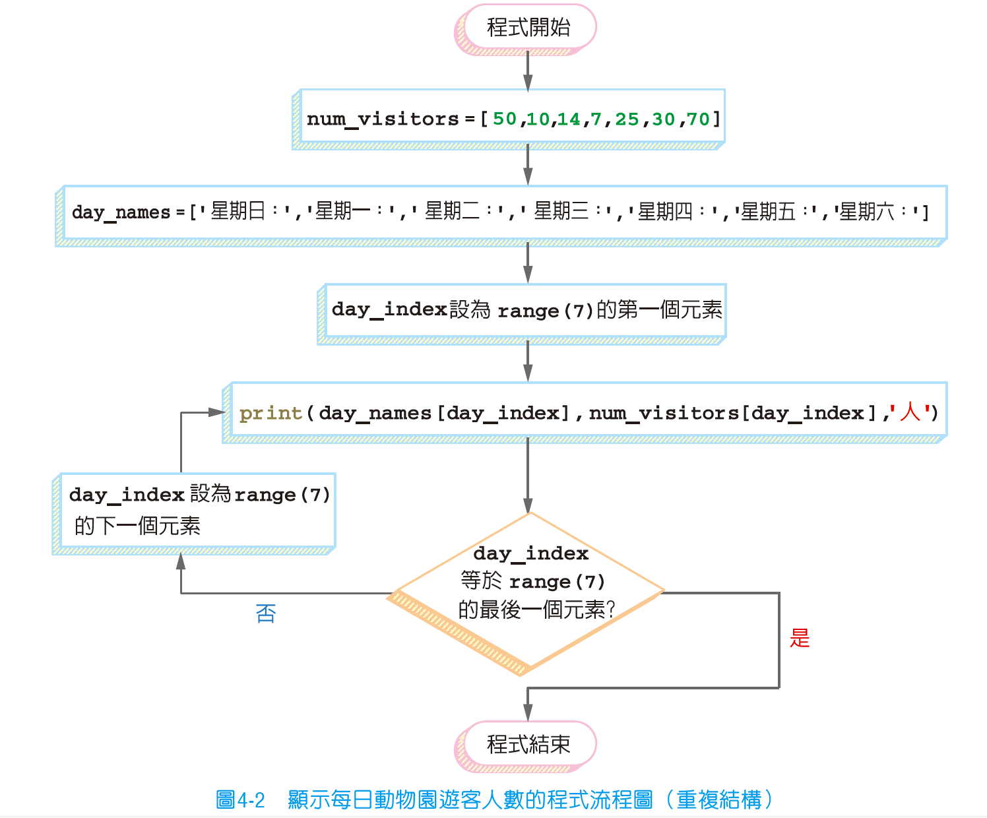
實例演練：流程圖(2/4)

Slide 29
實例演練(3/4)
Step 01 利用for迴圈，簡化重複的程式碼
for迴圈會執行7次，第1次的day_index數值為0，第2次為1，以此類推
Step 02 在人數前方顯示那天是星期幾
成功利用for迴圈簡化程式碼，但是print( )裡面還沒補上星期字串

Slide 30
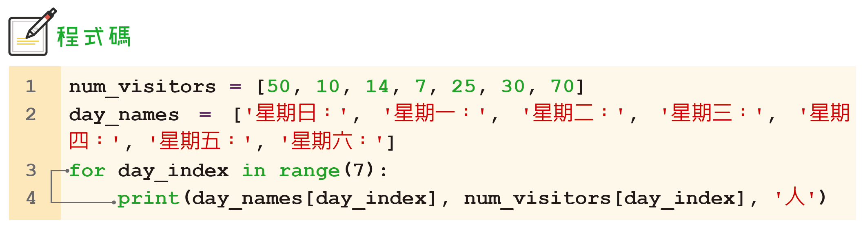
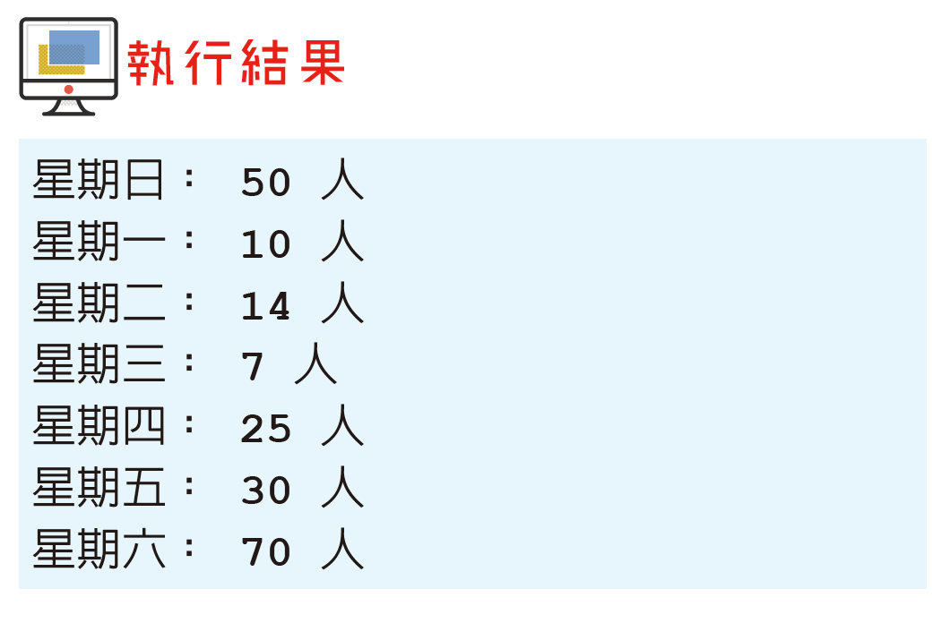
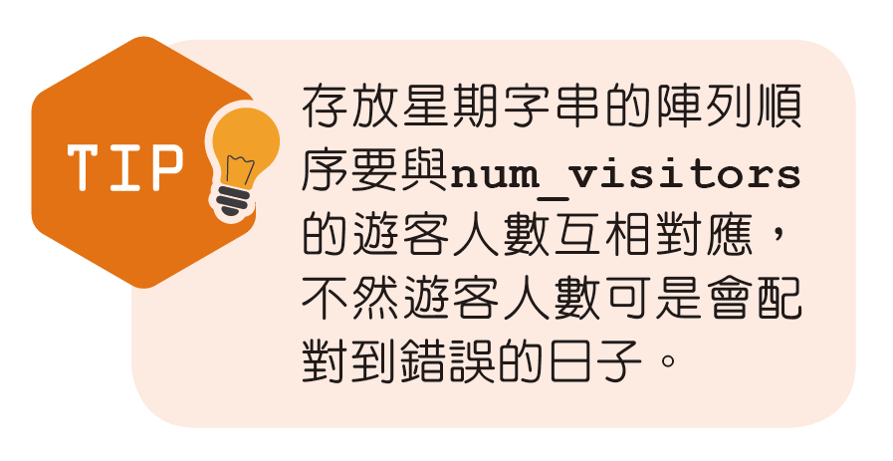
實例演練：完整程式碼(4/4)
Ch4-7.py

Slide 31
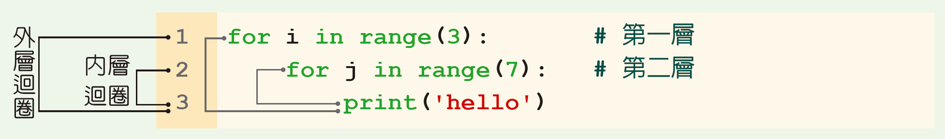
兩「層」迴圈的用法
內層迴圈讓print('hello')執行7次
外層迴圈讓內層迴圈做3回合
也就是print('hello')一共執行7x3=21次

Slide 32
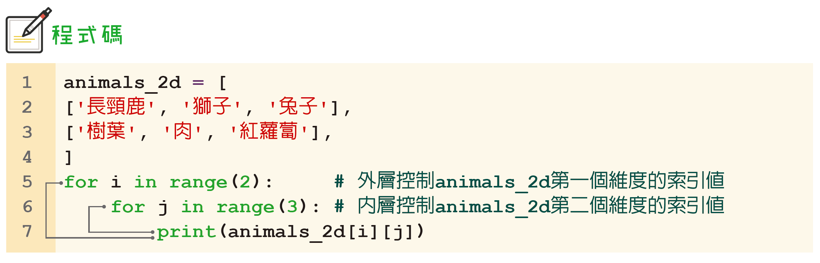
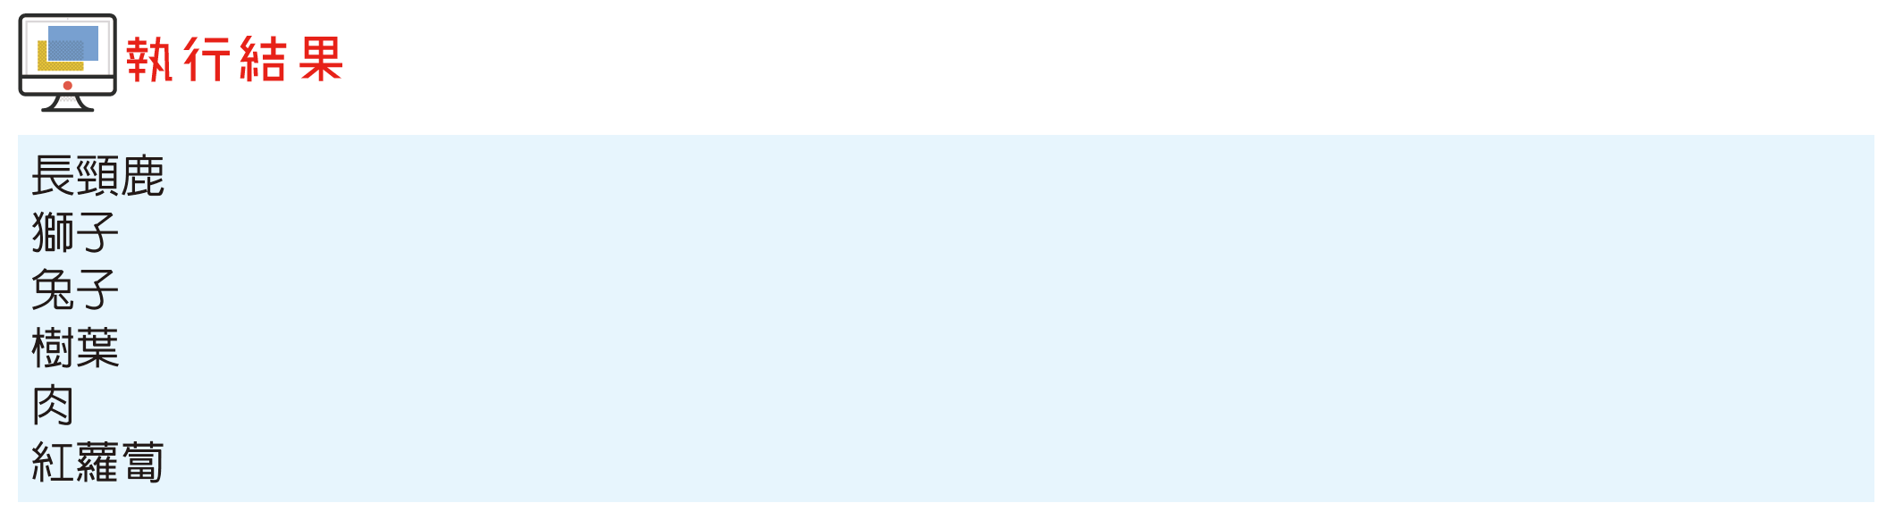
二維陣列與重複結構
Ch4-8.py
二維陣列配合兩層的for迴圈
外層迴圈會依序取出第一個維度的每一個陣列
內層迴圈存取外層迴圈取出的陣列中的每一個元素

Slide 33
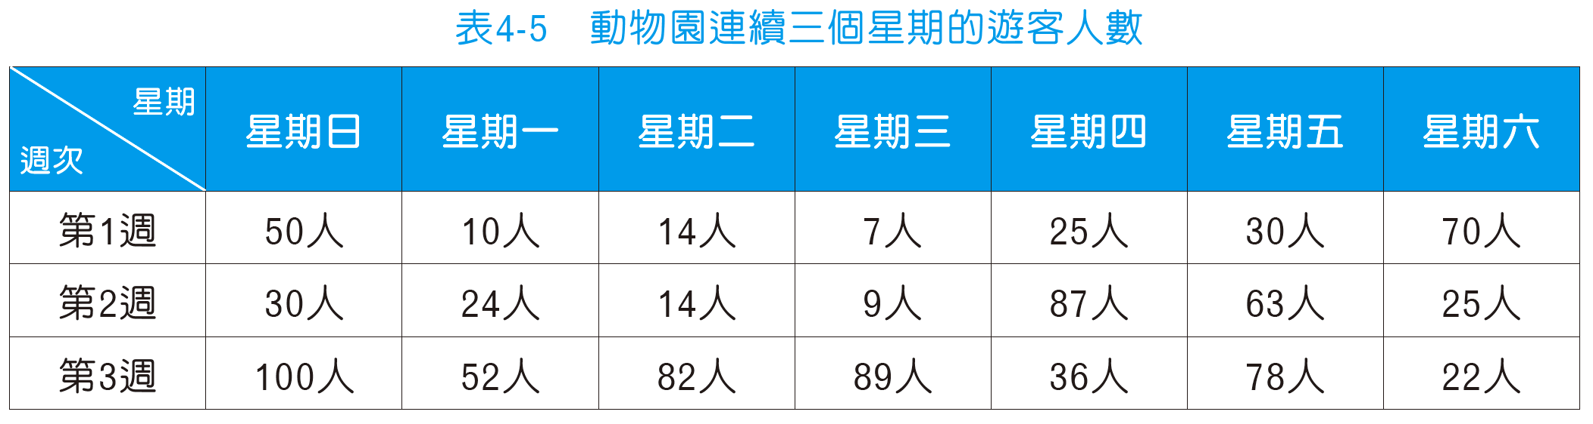
實例演練：雙層重複結構(1/5)
將動物園連續三個星期的遊客人數，利用雙層重複結構顯示在電腦畫面上

Slide 34
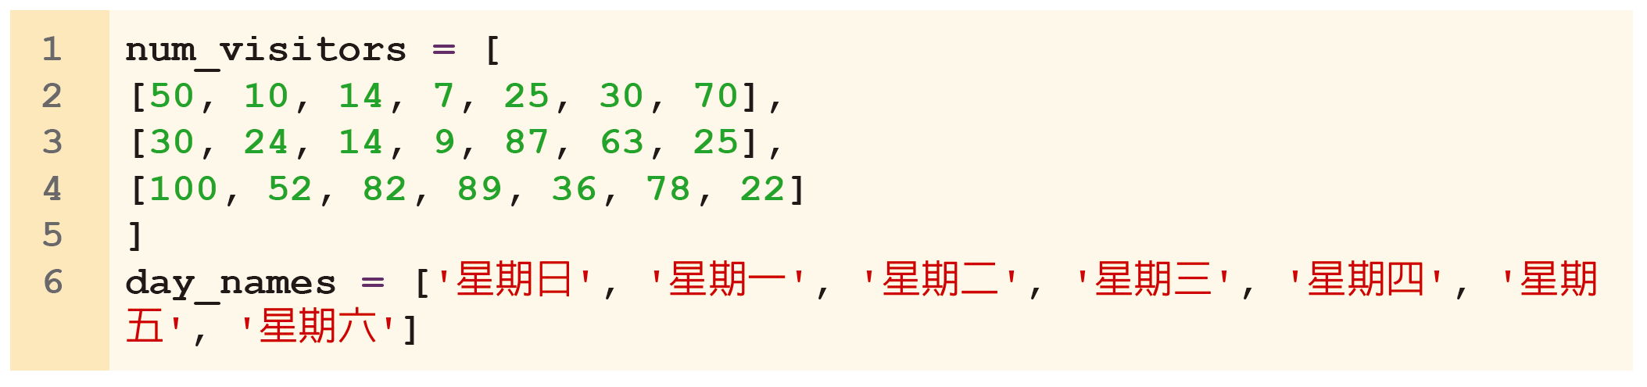
實例演練 (2/5)
Step 01 利用二維陣列儲存三週的遊客人數
表中包含了三個星期的資料，因此要利用一個二維陣列來儲存
第一個維度儲存著三週的陣列
第二個維度則儲存對應一週每天的遊客人數

Slide 35
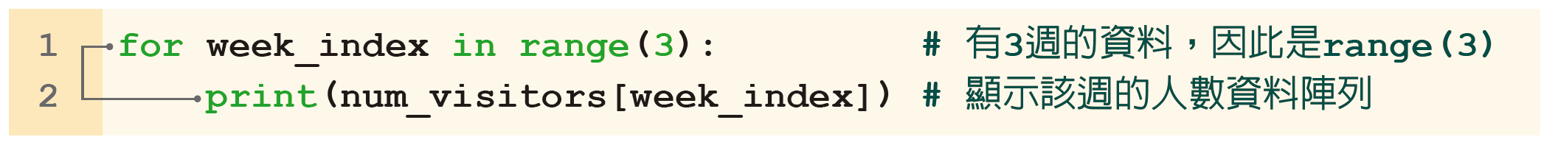
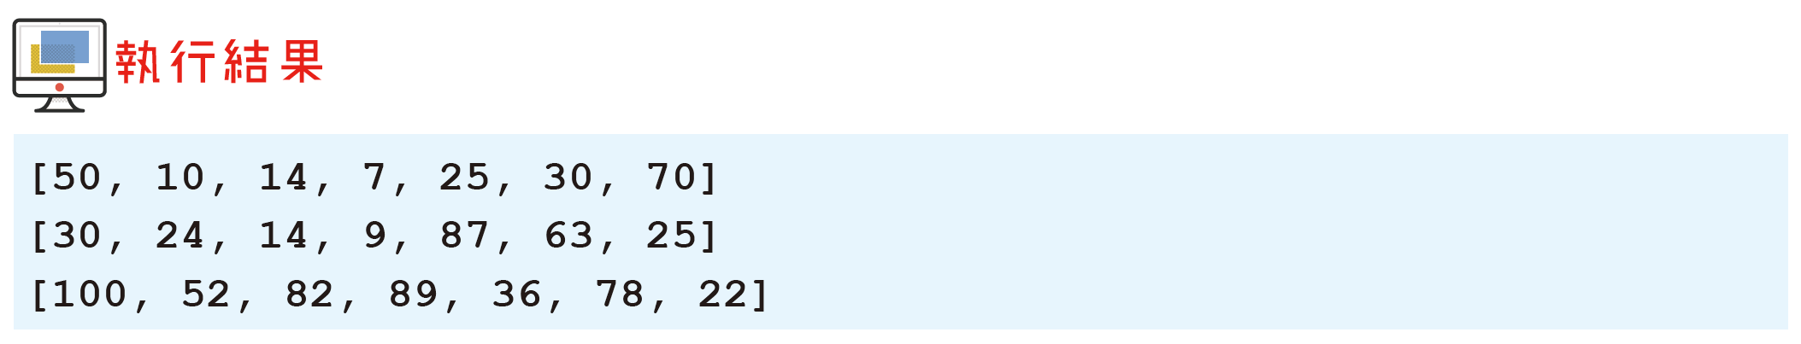
實例演練 (3/5)
Step 02 利用外層for迴圈，取出大陣列的各個內部陣列（含有一週人數的陣列）
我們先利用一層for迴圈，將num_visitors第一個維度的陣列（也就是一整週的資料）印出來。

Slide 36
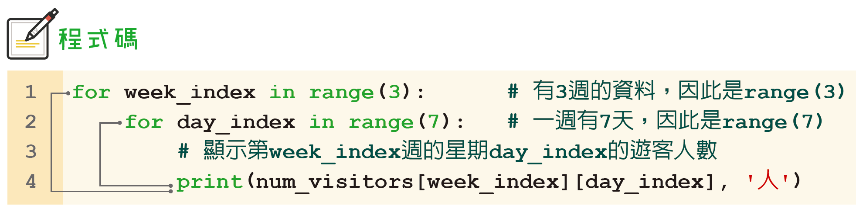
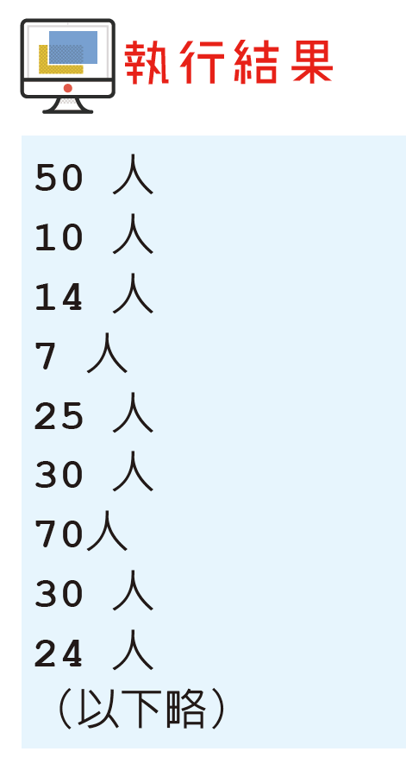
實例演練 (4/5)
Step 03 第二層迴圈，取出每天的遊客人數
加入第二層for迴圈，負責取出當週每天的人數
例如：[0][2]存取的是第1週的星期二，[2][4]存取的是第3週的星期四

Slide 37
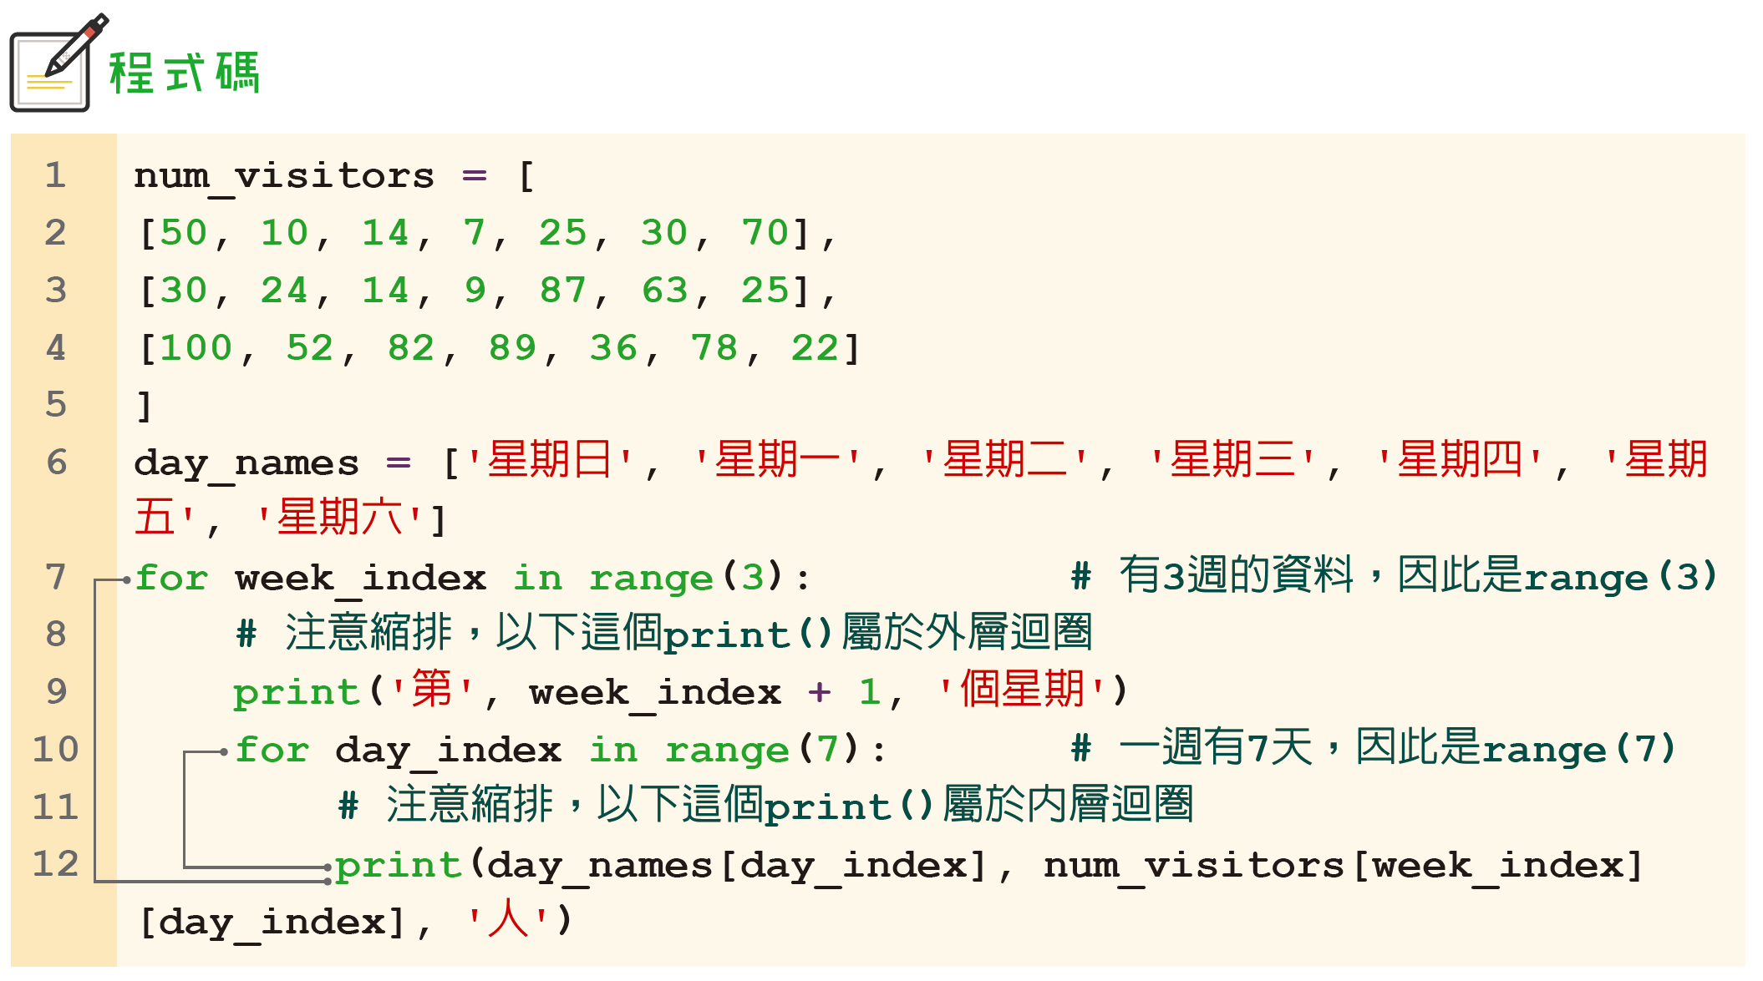
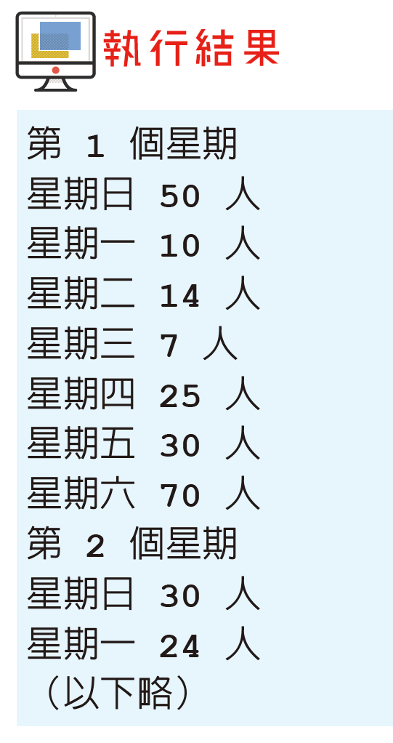
實例演練：完整程式碼(5/5)
Ch4-9.py

Slide 38
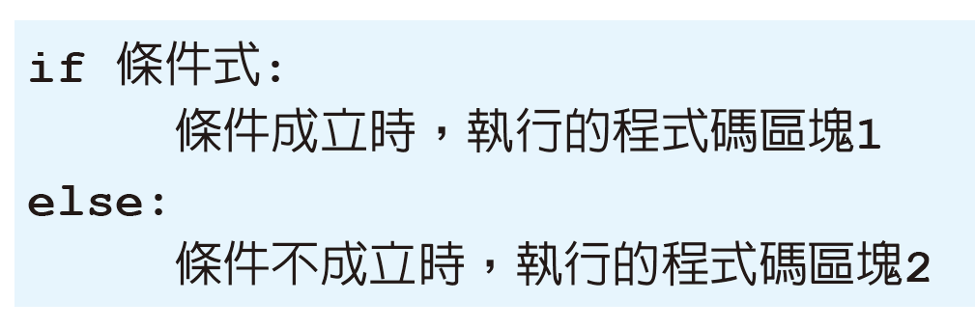
4-2-3 選擇結構
選擇結構能夠根據條件的成立與否，來決定要執行哪些程式碼
if-else選擇結構的語法如下
必須加上冒號

Slide 39
if-else選擇結構的語法
if和else要對齊
程式碼區塊一定要縮排，否則語法錯誤
程式碼區塊1已經縮排幾格，程式碼區塊2也至少必須縮排幾格

Slide 40
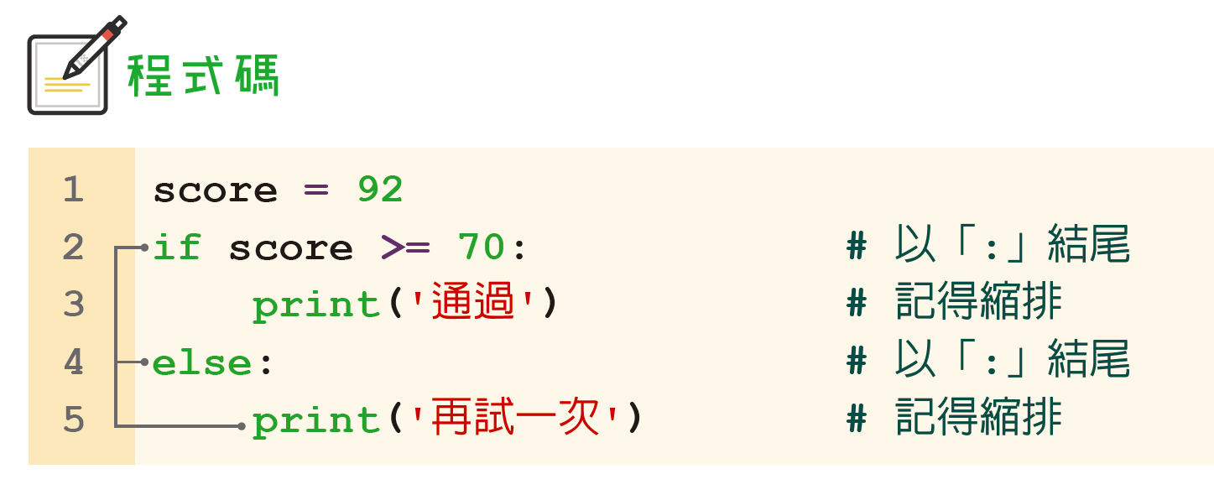
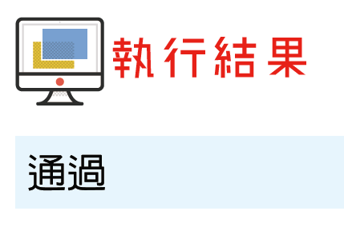
用if-else判斷分數是否有通過
if指令會根據「score >= 70」是否成立，來選擇應該印出「通過」或「再試一次」
如果if後方的「條件」是成立的（稱為True），那就會執行if內部的程式碼區塊
如果if後方的「條件」不成立（稱為False），則會執行else內部的程式碼區塊

Slide 41
實例演練：選擇結構(1/4)
根據動物園一週中每日的遊客人數
判斷遊客人數超過35人，顯示「人數爆棚」
否則就顯示「需要繼續加油...」

Slide 42
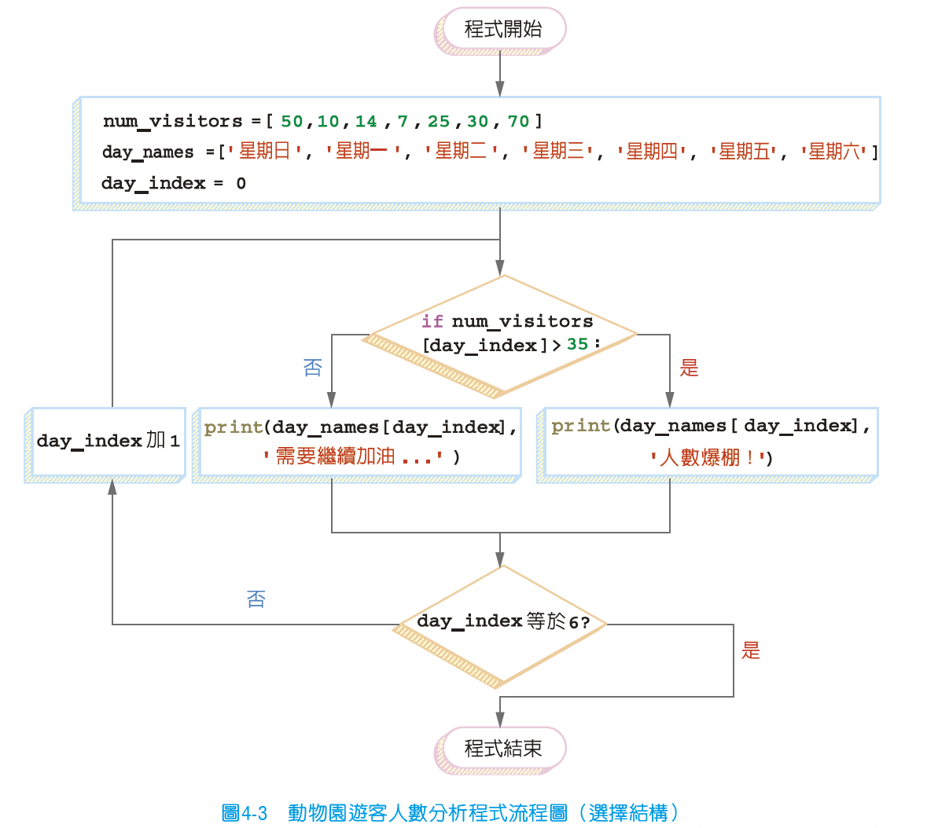
實例演練：流程圖(2/4)

Slide 43
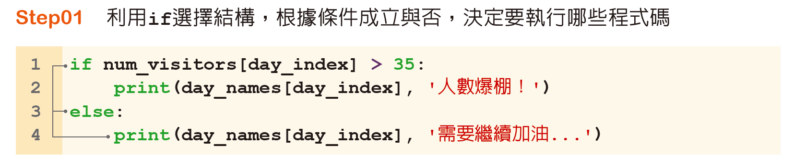
實例演練(3/4)
Step01 利用if選擇結構，根據條件成立與否，決定要執行哪些程式碼

Slide 44
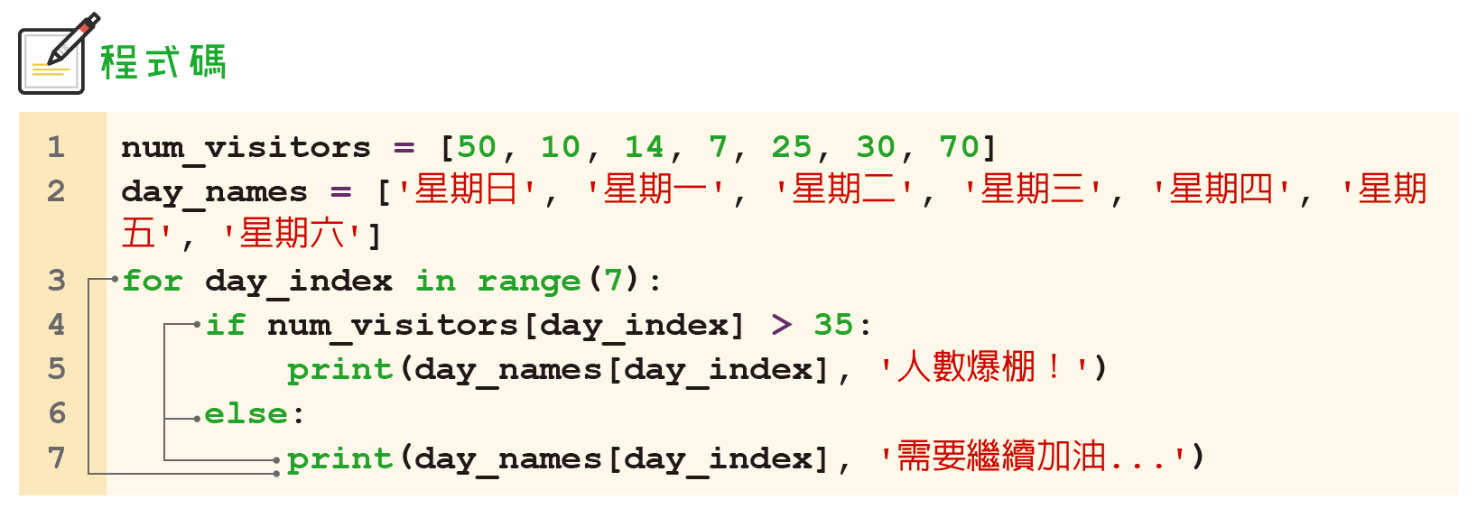
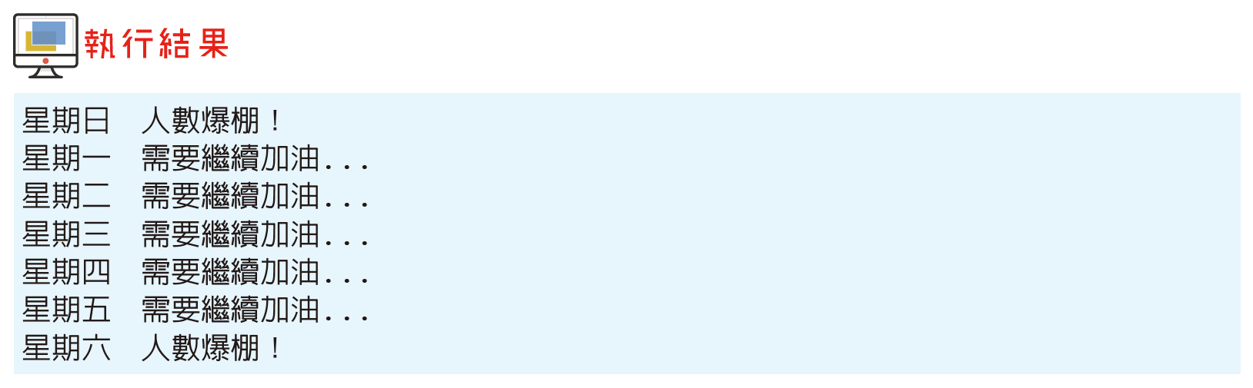
實例演練：完整程式碼(4/4)
Ch4-10.py

Slide 45
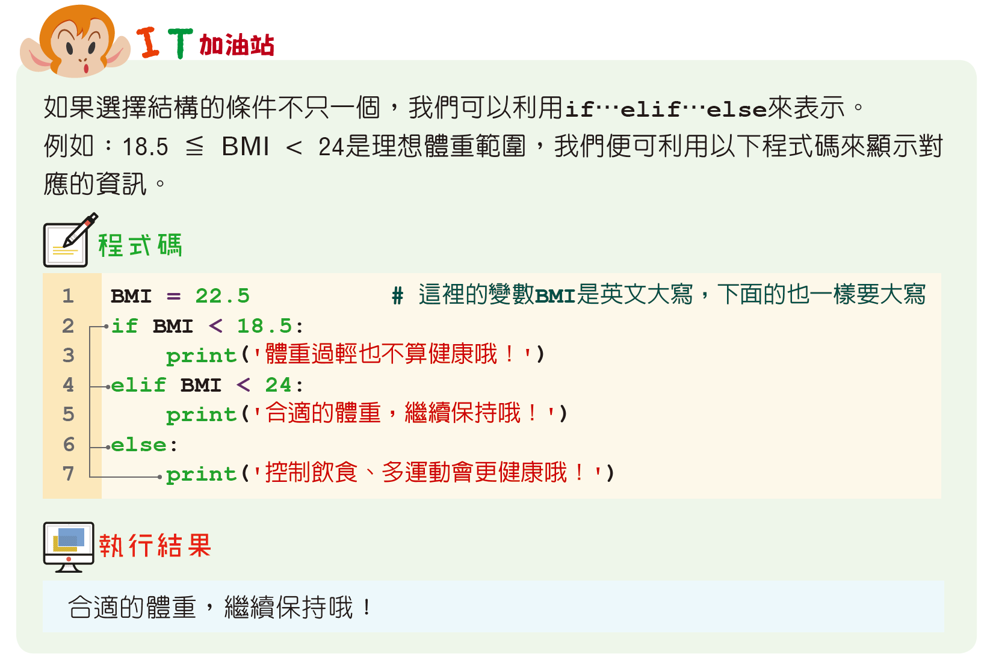
If-elif-else選擇結構
Ch4-11.py

Slide 46
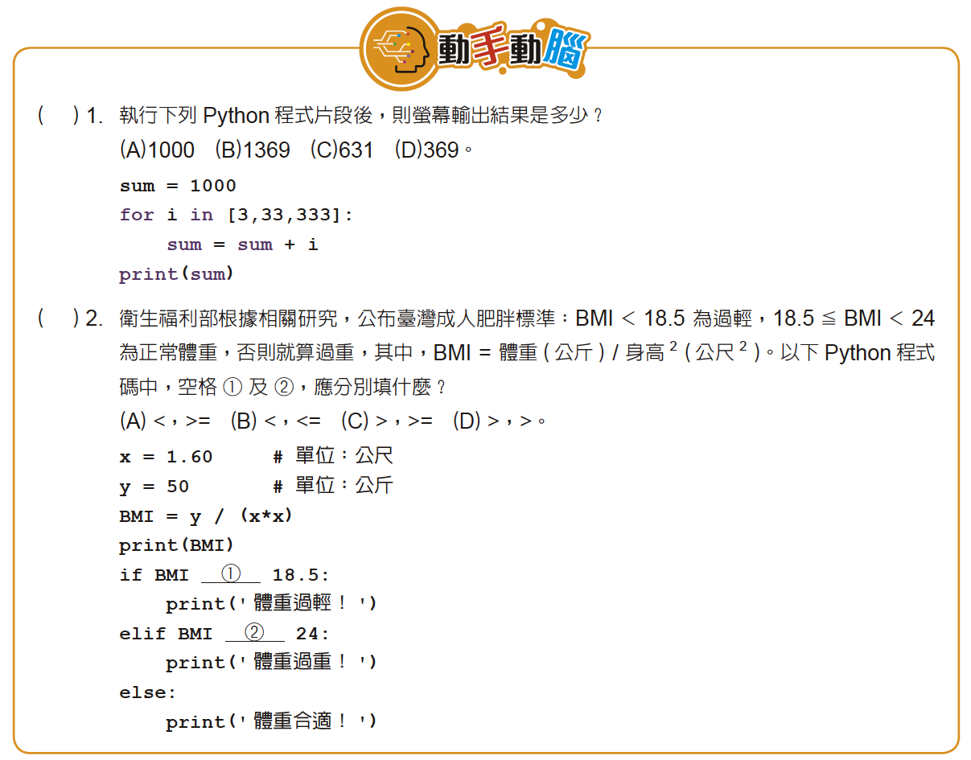
Ｄ
Ａ
解

Slide 47

3
2
19
39
0
4
31
i
j
k
解

Slide 48

4-3 模組化程式實作
模組化程式設計可以將程式中常用或者重複的程式碼，分離出來成為模組或函數，
提高程式的可重用性與可讀性
函數定義函數的語法
函數內部的程式碼區塊及return需要縮排
必須加上冒號

Slide 49

兩數「相加」功能的函數(1/2)
看到def (define)這個關鍵字時，它後面接著的內容就是函數的定義
addition是我們取的函數名字，這裡的函數有兩個變數（稱為函數的參數）：a和b
這個函數的功能是把這兩個變數相加後的值給c
最後，return指的是將c的值傳回來

Slide 50


兩數「相加」功能的函數(2/2)
Ch4-12.py
透過addition(5,10)的方式，呼叫「相加」函數，並將結果傳回給變數z

Slide 51

實例演練：模組化程式實作(1/2)
建立一個「交換兩數」功能的函數，重新設計交換星期日及星期六的動物園遊客人數
Step 01 建立交換功能的函數swap( )，這裡我們把陣列及兩個打算交換內容的索引值傳到函數內，再進行交換

Slide 52


實例演練：完整程式碼(2/2)
Ch4-4-swap-def.py
Step 02 透過swap(num_visitors, 0, 6)，呼叫交換功能的函數

Slide 53

4-4 遞迴結構實作
Ch4-13.py
利用for迴圈來計算1×2×…×n
透過product = (i+1) * product程式碼進行累乘
右側的product是舊的乘積，乘上最新的(i+1)值後再存回product，因此左側的product就是最新的乘積

Slide 54

實例演練：利用遞迴解決階乘問題
Step 01 建立函數factorial(n)
如果輸入值小於或等於1，則回傳1
反之，如果輸入值大於1，則透過遞迴呼叫自己，計算n×(n-1)!並回傳

Slide 55


實例演練：完整程式碼
Ch4-14.py
Step 02 試試3!、10!及40!

Slide 56

Ch4-15-加油站.py

Slide 57

實力挑戰

Slide 58


實力挑戰

Slide 59

實力挑戰

